Slide 1
1-16 Fecha: miércoles, 21 de septiembre de 2022 Improvers
Unidad 4 ¿Cómo es?
¿Lo qué vamos a practicar, revisar y aprender?
Presentaciones
Pronunciación: g
Repaso: - dates
- verbos y pronombres
- words related to the hotel
- booking into a hotel simply

Slide 2
Who?
What?
Where?
Where from
What is it like?
How much is it?
How many?
What/which is?
What/which are?
Why?
¿Quién
¿Qué?
¿Dónde?
¿De dónde?
¿Cómo es?
¿Cuánto es?
¿Cuántos?
¿Cuál es?
¿Cuál son?
¿Por qué?

Slide 3
Words ended in _ción are feminine
_sión
_dad
! Recuerda !
- La canción
La conversación
La relación
La nación
La depresión
- La comisión
- La impresión
La precisión
La ciudad
La navidad
La curiosidad
La universidad

Slide 4
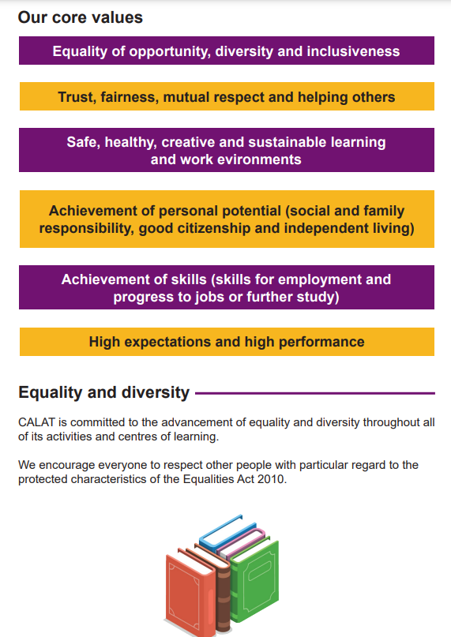

Slide 5
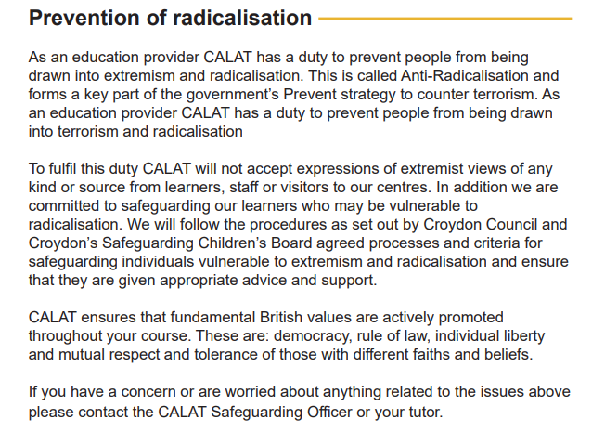

Slide 6
Fonética
y
Pronunciación

Slide 7
Pronunciación g
ga - go - gu
ge - gi
Ge & Je
have the same sound
Gi & Ji
Have the same sound
je - ji

Slide 8
Pronunciación IV
Galopar Ganador Gasto Gato | Gorra Gordo Gusano Gula
Genio Geranio Gelatina Geología | Girasol Gimnasio Gigante Imaginación

Slide 10
My birthday
2. Los meses del año
Enero
Febrero
Marzo
Abril
Mayo
Junio
Julio
r
Ene__o
Fe__re__o
Mar__o
Abri__
Ma__o
__unio
Jul__o
A__osto
Septiemb__e
Octu__re
No__iembre
Dicie__bre
b
r
Agosto
Septiembre Octubre
Noviembre
Diciembre
z
l
y
J
i
g
r
b
v
m

Slide 11
My birthday
6 7
8
9
16 17
18
19
1. Los números
Dieci
¿Qué número es?
10 11 12 13 14 15
Diez Once Doce Trece Catorce Quince
1
2
3
4
Veinti 5
6
7
8
9
uno
dos
tres
cuatro
cinco
seis
siete
ocho
nueve
1
2
3
4
5
6
7
8
9
20 Veinte
Veinti
Ejemplo: veintiocho

Slide 12
- Escucha mientras lees y repite
Actividad para escuchar
Libro p53, Act.4

Slide 13
Days of the week
Lunes
Martes
Miércoles
Jueves
Viernes
Sábado
Domingo
Notes:
Pasos 1 Cd 1 pista 70

Slide 15
El tres de abril
El quince de noviembre
El treinta y uno de mayo
El diez de agosto
El primero/uno de marzo
El veintitrés de octubre
El diecinueve de diciembre
El doce de septiembre
El primero/uno de enero

Slide 16
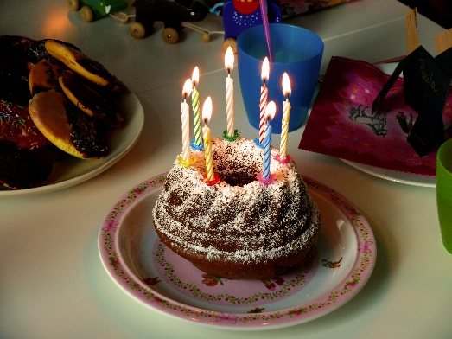
My birthday
is the …
of …
Mi cumpleaños
es el …
de …

Slide 17
When is your bithday?
¿Cuándo es tu cumpleaños?

Slide 18
Actividad para escuchar
Libro p53 Act. 4
CD1.56

Slide 19
Actividad para escuchar
Libro p53 Act. 4
CD1.56
Actividad para escuchar
Libro p53 Act. 6
CD1.57

Slide 20
Pasos 1 p51 Symbols from a hotel brochure
Ahora lee mientras escuchas

Slide 22
Words ended in _ción are feminine
_sión
_dad
! Recuerda !
- La canción
La conversación
La relación
La nación
La depresión
- La comisión
- La impresión
La precisión
La ciudad
La navidad
La curiosidad
La universidad

Slide 24
Booking
into a hotel
Hacer una reservación

Slide 25
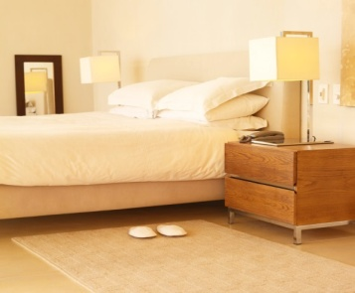
Booking into a hotel = Hacer una reservación
- Quiero
una
habitación
1 noche
2 noches
- Para
1 persona
2 personas
- Para
- Para
el 7 de junio

Slide 27
As a learner with CALAT you will need to complete successfully three assessments.
This is important because this is a subsidised course funded by the government.

Slide 28
1. Complete 3 assessments: - 1 speaking, 8 sentences - 1 dialogue - 1 listening
Our target:
2. Conjugation of 12/15 verbs in the
singular plural

Slide 29
Subject pronouns
Yo = I
Tú = You (informal)
Él/ella/usted = He/she/you(formal)
Nosotros/nosotras = We
Vosotros/vosotras = You all (informal)
Ellos/ellas/ustedes =They/You all (formal)

Slide 30
Verbs’ ending
Subject pronouns
…ar
… o
… as
… a
… amos
… áis
… an
Yo = I
Tú = You (informal)
Él/ella/usted = He/she/you(formal)
Nosotros/nosotras = We
Vosotros/vosotras = You all (informal)
Ellos/ellas/ustedes =They/You all (formal)

Slide 31
Verbos
en singular y plural

Slide 32
Verbs’ ending
…ar
… o
… as
… a
… amos
… áis
… an
…er
… o
… es
… e
… emos
… éis
… en
…ir
… o
… es
… e
… imos
… ís
… en
Yo
Tú
Él/ella/usted
Nosotros/nosotras
Vosotros/vosotras
Ellos/ellas/ustedes

Slide 33
Tomar
Tom
Tom
Tom
Tom
Tom
Tom
Escribir
Escrib
Escrib
Escrib
Escrib
Escrib
Escrib
Leer
Le
Le
Le
Le
Le
Le
o
es
e
imos
ís
en
o
es
e
emos
éis
en
o
as
a
amos
áis
an

Slide 34
Verbos: Presente simple
All Spanish verbs are classified into 3 groups by their ending in the infinitive (-ar -er -ir)
Tomar
Tom
Tom
Tom
Tom
Tom
Tom
Ejemplos
= to take
Singular
1ª
2ª
3ª
o
as
a
I take
You (informal) take
S/he takes / You (formal) take / It takes
Plural
1ª
2ª
3ª
amos
áis
an
We take
You all (informal) take
They take / You all (formal) take

Slide 35
Verbos: Presente simple
Comer
Com
Com
Com
Com
Com
Com
Ejemplos
= to eat
Singular
1ª
2ª
3ª
o
es
e
I eat
You (informal) eat
S/he eats / You (formal) eat / It eats
Plural
1ª
2ª
3ª
emos
éis
en
We eat
You all (informal) eat
They eat / You all (formal) eat

Slide 36
Verbos: Presente simple
Vivir
Viv
Viv
Viv
Viv
Viv
Viv
Ejemplos
= to live
Singular
1ª
2ª
3ª
o
es
e
I live
You (informal) live
S/he lives / You (formal) take / It lives
Plural
1ª
2ª
3ª
imos
ís
en
We live
You all (informal) live
They split / You all (formal) live

Slide 37
Subject Pronouns
Summary
Tomar
Tom
Tom
Tom
Tom
Tom
Tom
Comer
Com
Com
Com
Com
Com
Com
Partir
Part
Part
Part
Part
Part
Part
Yo
Tú
Él/ ella / ustedes
Nosotros / as
Vosotros / as
Ellos / as /ustedes
o
as
a
amos
áis
an
o
es
e
emos
éis
en
o
es
e
imos
ís
en
ar
er
ir
o
as
a
amos
áis
an
o
es
e
emos
éis
en
o
es
e
imos
ís
en
Yo
Tú
Él/ ella / ustedes
Nosotros / as
Vosotros / as
Ellos / as ustedes

Slide 38
o
as
a
amos
áis
an
Trabajar
Trabaj
Trabaj
Trabaj
Trabaj
Trabaj
Trabaj
Reservar
Reserv
Reserv
Reserv
Reserv
Reserv
Reserv
o
as
a
amos
áis
an
o
es
e
emos
éis
en
Ver
Ve
V
V
V
V
V

Slide 39
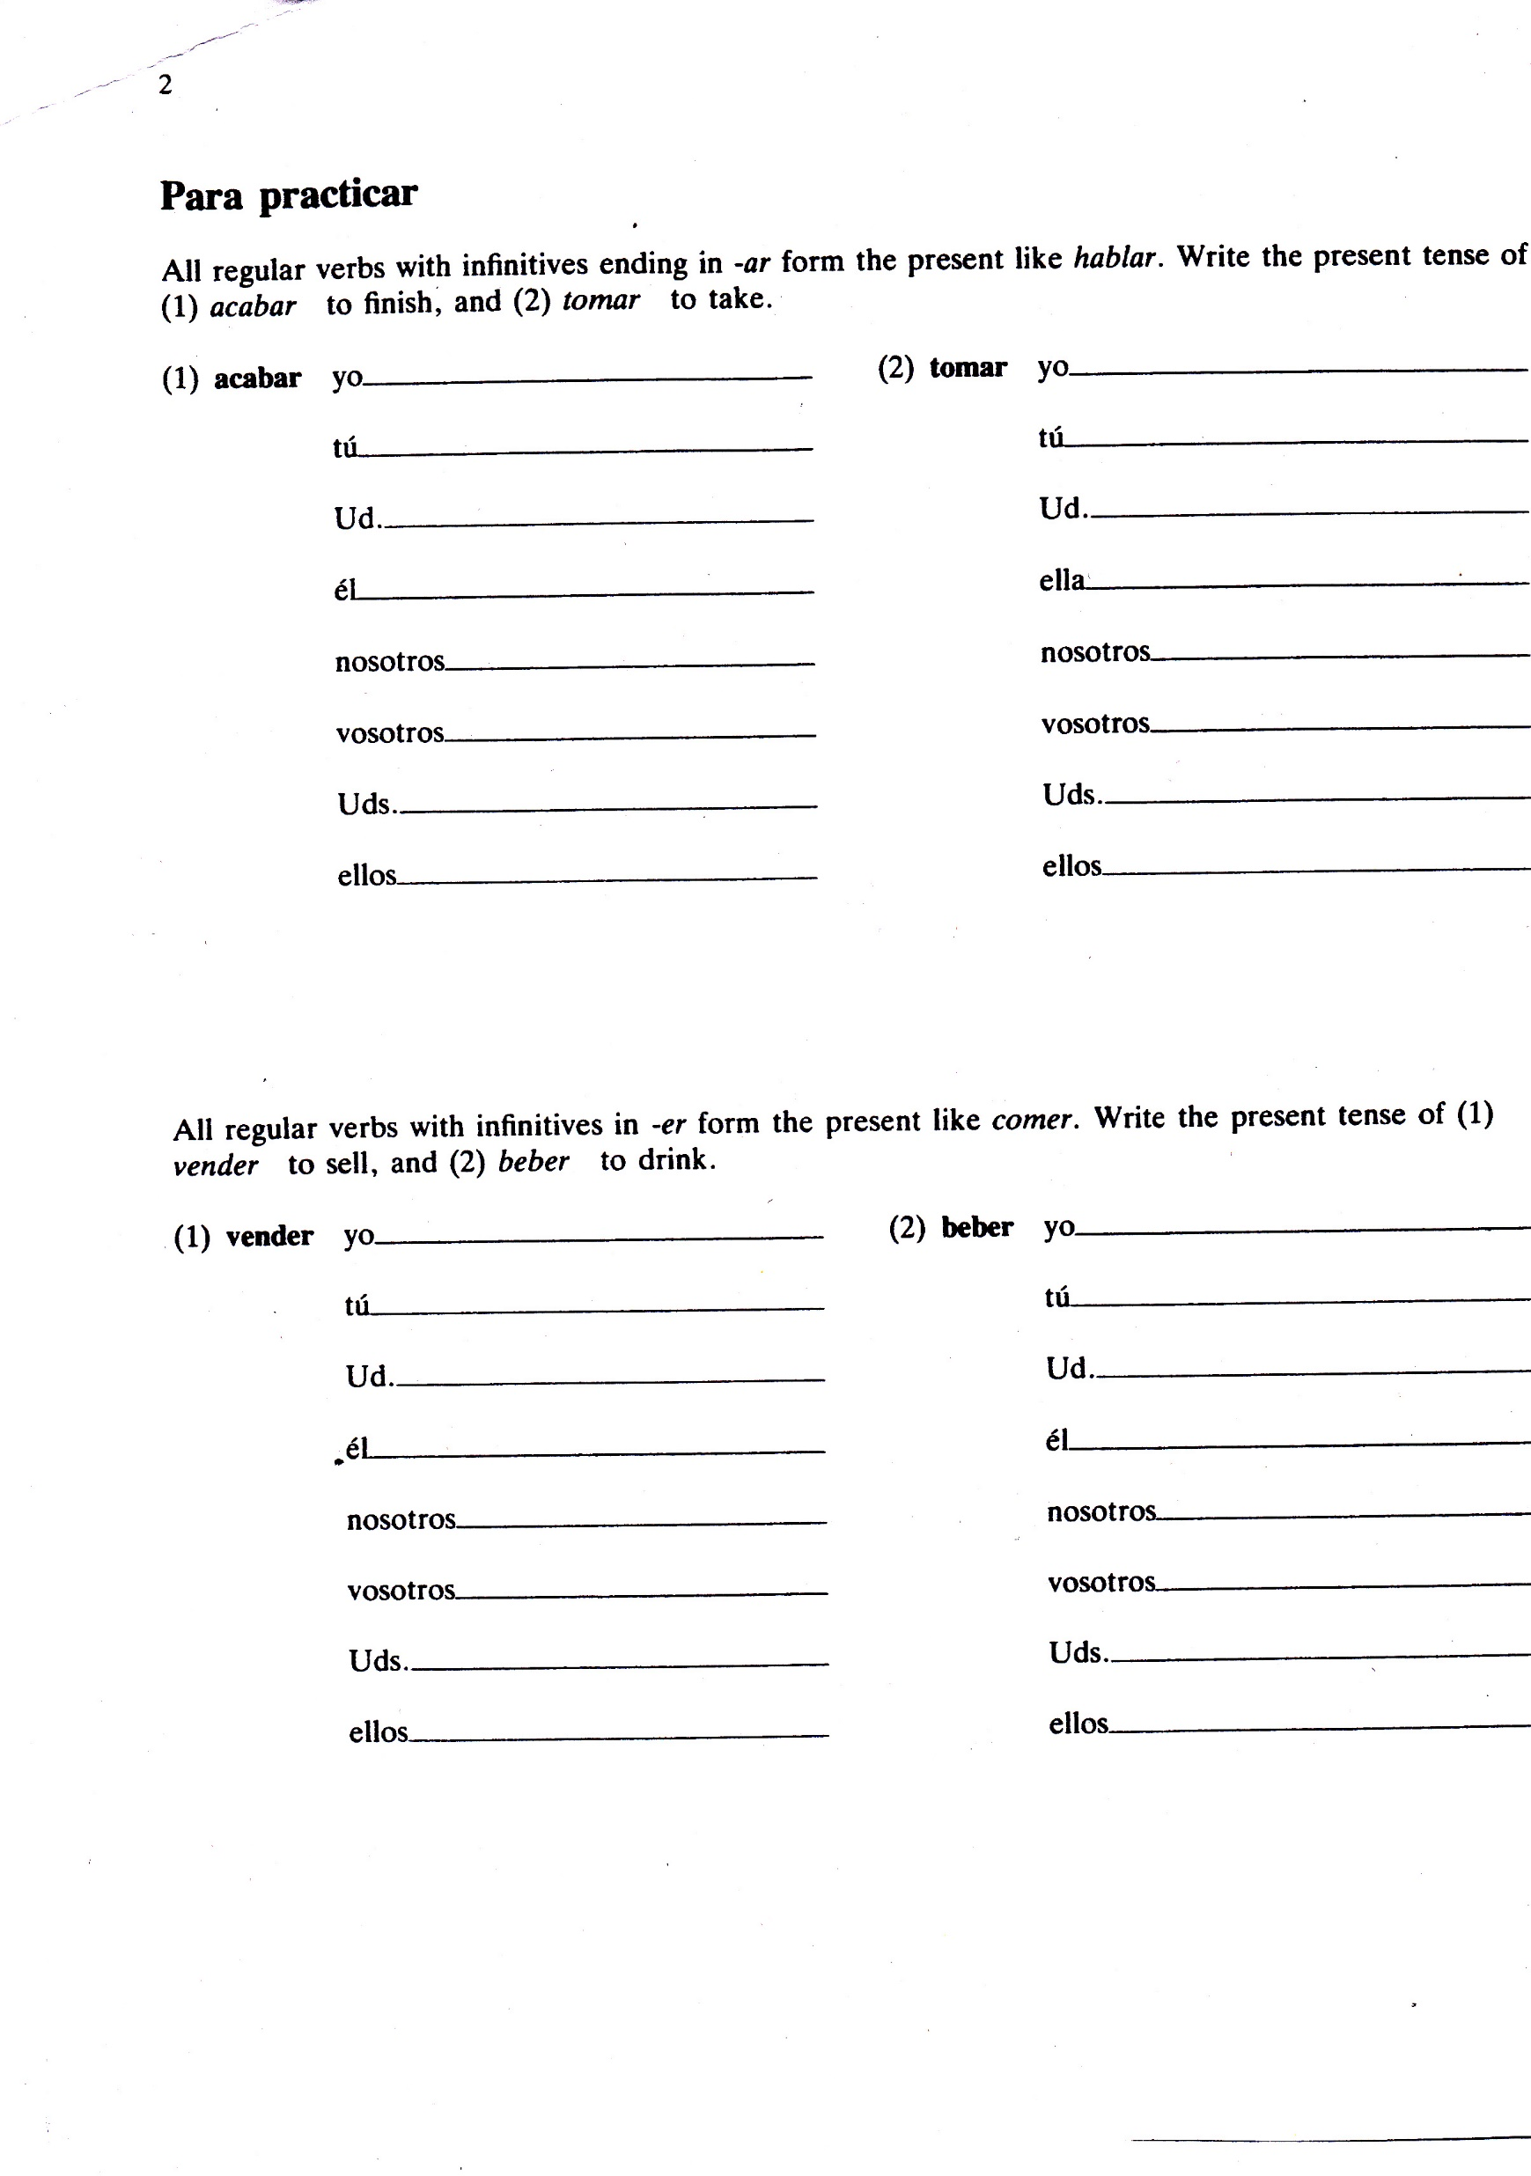

Slide 40
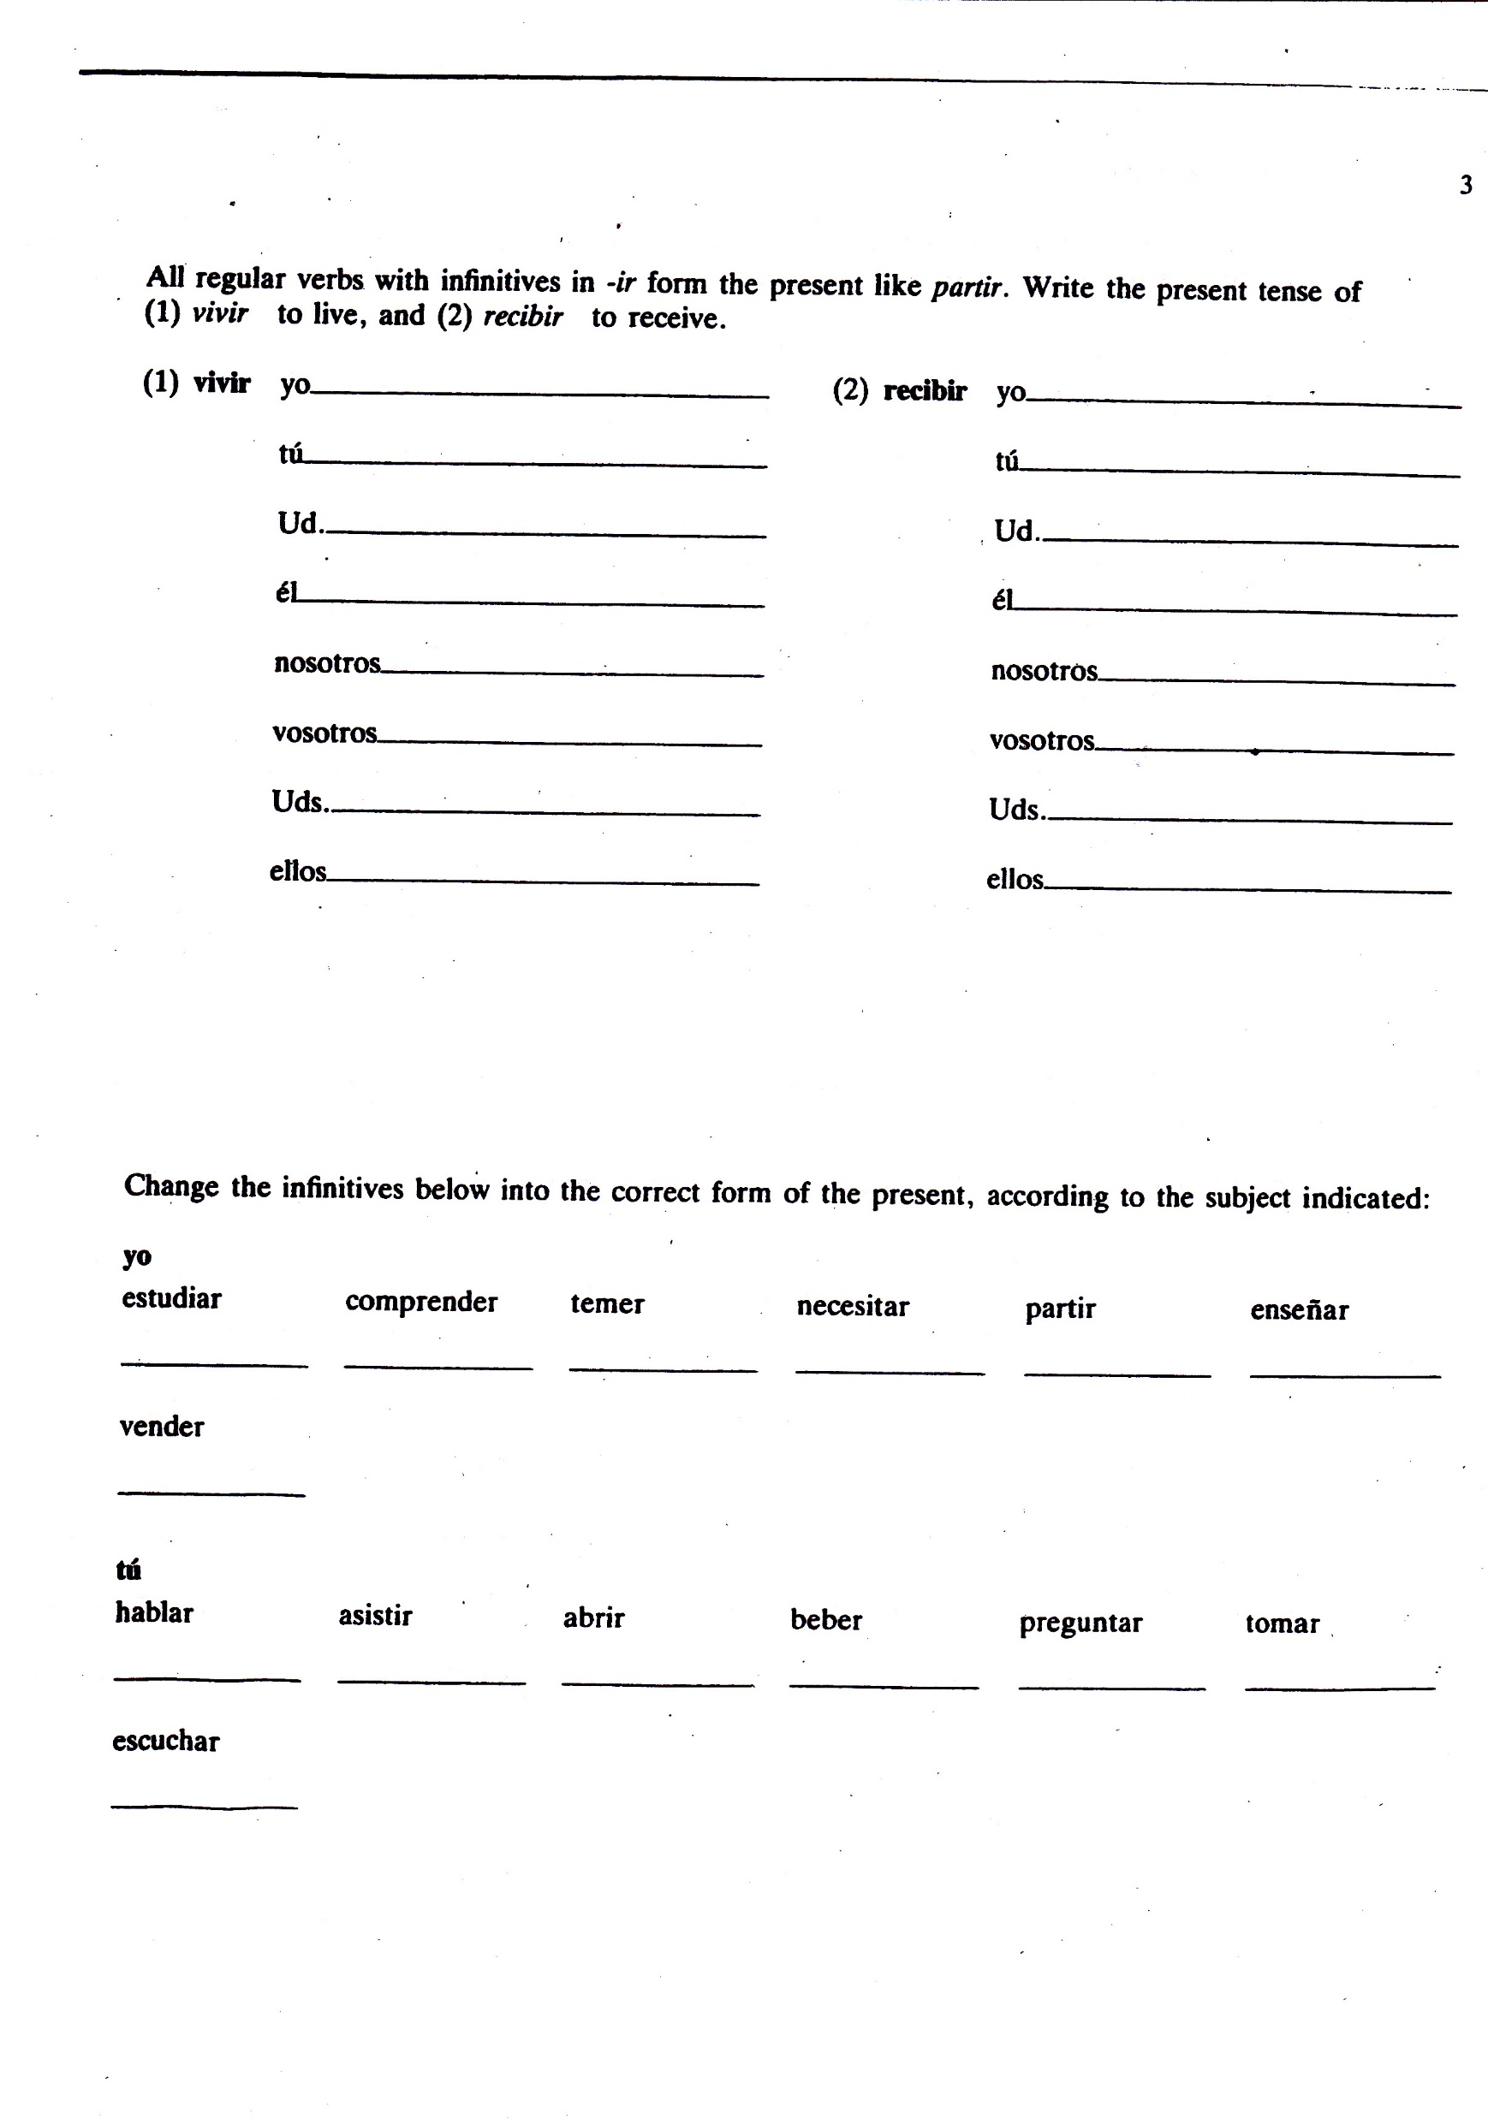

Slide 41
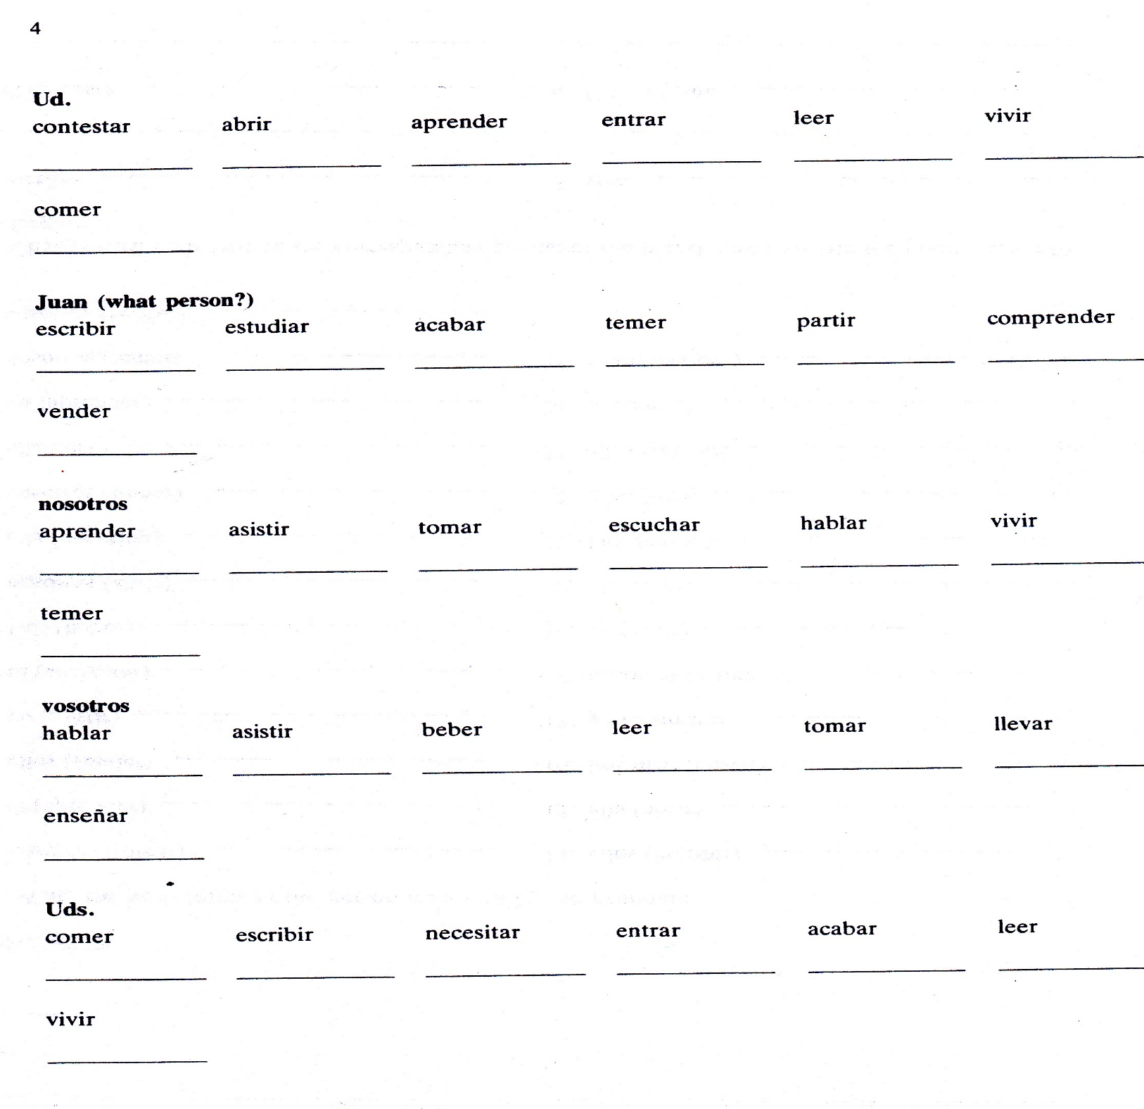

Slide 42
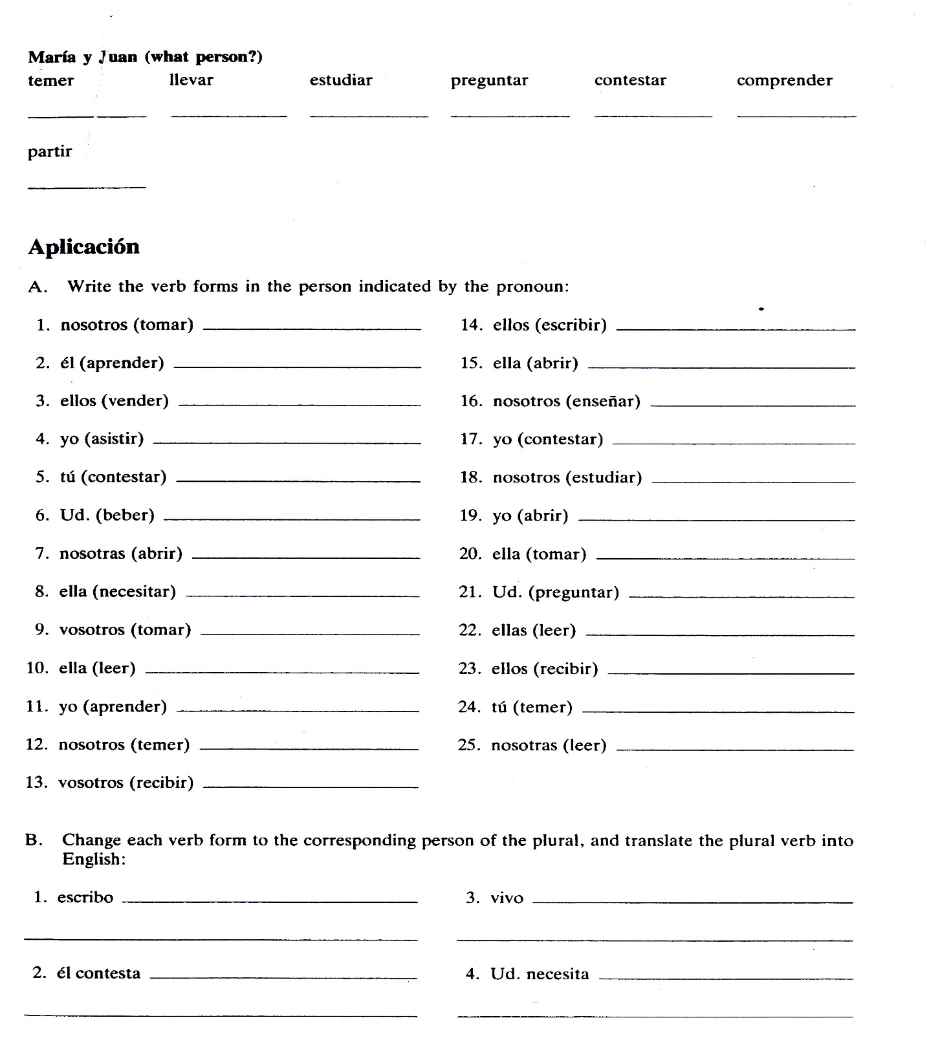

Slide 43
flor.deandrews@calat.ac.uk
www.croydonlanguages.com

Slide 45
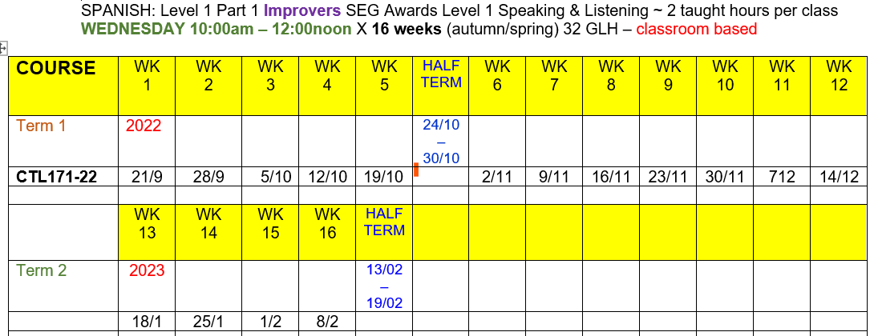

Slide 46
Hacer una reservación
en el hotel
(repaso)

Slide 47
Booking into a hotel = Hacer una reservación
- Quiero
una
habitación
1 noche
2 noches
- Para
1 persona
2 personas
- Para
- Para
el 7 de junio

Slide 48
Actividad para hablar Quiero una habitación doble - para (2) personas - para (2) noches - para el (2) de (diciembre)

Slide 49
De + el = del
A + el = al
Del 2 de mayo
al 4 de mayo

Slide 50
Actividad para hablar
Libro p54 Act. 7
CD1.54

Slide 51
ABC Entry 3 PERSONAL LEARNING PLAN
Learner’s Name:………………… … Date of Plan: 26.09.22 Course Title: Spanish Improvers
Ref: CTL171-22 Tutor: Flor de Andrews
Previous experience in taught language and other languages including any qualifications gained:
Reasons for learning and topics of interest:
Initial assessment of all four skills: to be done by the teacher
Group targets By the end of the course I would like to be able to: | Level at start of course (use code below**) | ACTIONS: What I need to do to achieve this? | Date achieved on course
Speaking S 1.1 –Speak on a chosen topic using at least 8 phrases. A dictionary can be used by learners to prepare for the assessment but any notes made in the target language must be handed in to the tutor prior to the assessment. This unit does not need to be recorded (audio or video) | 4 - 26.Sep | In addition to do my homework, it is of paramount importance that I study at least 1 hour a week. Also, I must attend lessons regularly, and be punctual in every session.
Listening L2.1 Listen to a short passage in the target language L2.2 Demonstrate understanding of the above by noting in English at least 5 specific details | 4 - 26.Sep 4 - 26.Sep | HIn addition to do my homework, it is of paramount importance that I study at least 1 hour a week. Also, I must attend lessons regularly, and be punctual in every session.ome study at least 1 hour at week. Regular attendance to lessons.
Dialogue 1.1 – Participate in a dialogue in the target language about familiar events of at least 12 exchanges (minimum of 6 from the learner). A dictionary can be used to prepare for the assessment but any notes made in the target language must be handed in to the tutor prior to the assessment. This unit must be recorded (audio or video) and should be tutor led. | 4 - 26.Sep 4 - 26.Sep | In addition to do my homework, it is of paramount importance that I study at least 1 hour a week. Also, I must attend lessons regularly, and be punctual in every session.
Please include here any personal targets you wish to achieve by the end of the course and add anything from initial assessment feedback which you feel you should work on:
*Key to Initial Assessment codes: 1=Competent 2=Improving 3=Needs more work 4= Not attempted yet

Slide 52
LEARNER MID COURSE PROGRESS REVIEW AND FEEDBACK - Week 8
Now I can .....................................................................................................................................................................
I want to learn more about …………………………………………………………………………………………………………………… Tutor comment:

Slide 53
END OF COURSE REVIEW
What can you do now that you could not do at the beginning of the course?
What do you still need to practise or learn?
Do you feel you have achieved what you personally wanted from this course? Please also outline any unexpected benefits.
Future plans (please tick):✓ Another course employment other
Tutor comment: Tutor signature…………………… Learner signature :…………………………..… Date: …………………. Date: …………………………….

Slide 54
Deberes para la próxima semana
Speaking
Please, make a reservation
After your greeting, say the following:
I want a double room
For (choose number) people
For (choose number) nights
For (choose date) “del (2) al (5) de (mes)”
2. Copia de los verbos
3. Make a sentence with 5 verbs of your choice

Slide 55
Gracias por venir al curso y…
nos vemos
el miércoles
a las
diez

